Slide 1
vuex
一个专为 Vue.js 应用程序开发的状态管理模式

Slide 2
初步使用
引入vuex并安装 import Vuex from ‘vuex’； Vue.use(Vuex)
创建store let store = new Vuex.Store({…});
将store注入我们的vue实例中
至此，所有的vue组件就可以访问我们的store实例了；

Slide 3
创建store的配置项-基本
state – store的状态，用于存储集中管理的数据
getters – 对state中的数据进行派生，类似于vue组件中的computed；
mutations – 用于改变状态（state中的数据），唯一改变状态的方式
actions - 可包含任何操作

Slide 4
store实例的方式和属性
store中的state可以直接读取属性的状态
store中的getters可以获取各个getters项
store的commit方法可以提交mutations中的各项
store的dispatch方法可以触发actions中的各项

Slide 5
getters中的函数
Getters中的函数可以接收两个参数
第一个参数为状态 state
第二个参数为getters
可以返回任何值，包括函数
把getters理解为属性，类似于computed
getters是响应式的；
getters的作用是派生state的数据

Slide 6
mutations中的函数
mutations中的函数是唯一改变state的方式；
mutations中的函数接收两个参数
第一个参数是状态(state)；
第二个参数是用户提交的载荷（可以是任意的数据形式）
mutations必须是同步的且是纯函数
mutations中的函数应该由commit方法触发

Slide 7
actions中的函数
actions中的函数可以处理任何的事情（包括异步和提交mutations）；
阿
actions中的函数接收两个参数
第一个参数是一个和store拥有同样属性方法的对象
第二个参数是用户提交的载荷(可以是任意形式的数据)
actions中的函数必须通过dispatch方法触发；

Slide 8
组合action
理解了诸多action的特性之后，我们可以把多个action组合起来，在组合action之前需要知道dispatch这个函数的更多功能；dispatch不仅能触发actions，还能返回一个promise，并且该promise是actions函数返回的promise；因此我们可以组合actions（把多个异步函数组合在一起，处理继发或者并发的任务）；
也可以结合 async/await函数

Slide 9
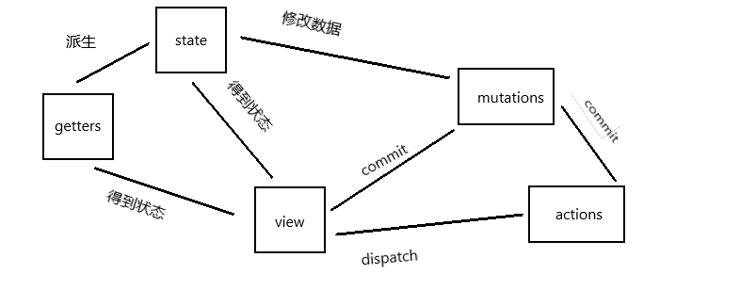
认识vuex的数据流向图

Slide 10
store实例的subscribe方法
该方法用于注册一个监听器，用来监听mutations被提交；所有的监听器都接收两个参数，第一个参数用于描述mutations的动作；第二个参数是最新的状态（state）
store.subscribe((mutation,state)=>{
console.log(mutation,state);
})

Slide 11
辅助函数
为了在组件中方便使用vuex中的各项，vuex给我们提供了一些辅助函数，这些函数的作用就是把各项映射到组件中；
辅助函数如下：
mapState
mapGetters
mapMutations
mapActions

Slide 12
mapState
把状态的各项映射的组件中（三种写法）
数组的形式 mapState([‘key1’,’key2’…])
对象的形式 mapState({com:’vuex’})
对象的函数形式 mapState({com(state){}})
该函数返回一个对象，该对象为映射后键值的组合；

Slide 13
mapGetters,mapMutations,mapActions
映射各项到组件中（两种写法）
mapGetters/mapMutations/mapActions([‘key1’,’key2’…])
mapGetters/mapMutations/mapActions({key:’vuex’…})

Slide 14
插件
创建实例时可接受 plugins作为参数
该参数是一个数组，数组中是一个个的函数，这些函数就是插件
每个插件都接收一个store作为参数
插件在实例创建后被调用一次；
可以结合subscribe方法去监听mutations的变化；
使用vuex内置Logger插件 import createLogger from ‘vuex/dist/logger’;

Slide 15
模块
store可以接受modules配置项,用来将状态树进行拆分；
modules是个对象内配置的是各个子模块，子模块也包括state,getters,mutations,actions四项，可嵌套
子模块中的state挂在各模块命名的对象下；
子模块中的其他三项直接暴露在根状态下；
getters可以通过第三个参数接受根状态
actions通过rootState属性接受根状态

Slide 16
模块-命名空间
可在模块中使用namespaced：true使该模块的名字可用；
因为state本来就是嵌套的，所以对它没有影响；
辅助函数可以接收一个参数用来表示命名上下文环境
可以通过createNamespacedHelpers(‘命名路径’)创建基于该命名空间的辅助函数
Store创建后可使用store.registerModule(‘命名’/[‘命名1’,’命名2’],{})注册模块

Slide 17
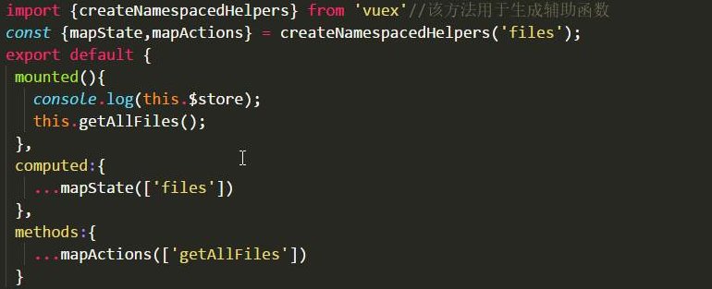

Slide 18
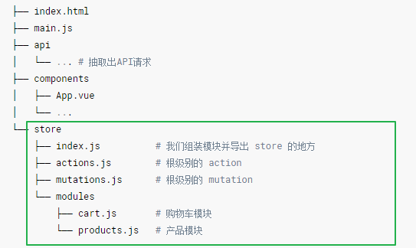
推荐的项目结构

